Slide 1
Круглый стол «Мы за чаем не скучаем»

Slide 2
Б.М. Кустодиев «Купчиха за чаем»

Slide 3
В.Г. Перов «Чаепитие в Мытищах»

Slide 4
В. Харченко «Лакомка»

Slide 5
Богданов-Бельский «Чаепитие у учительницы»

Slide 6
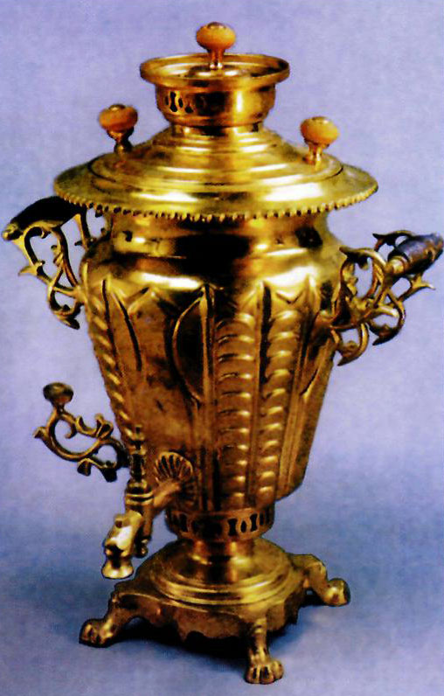
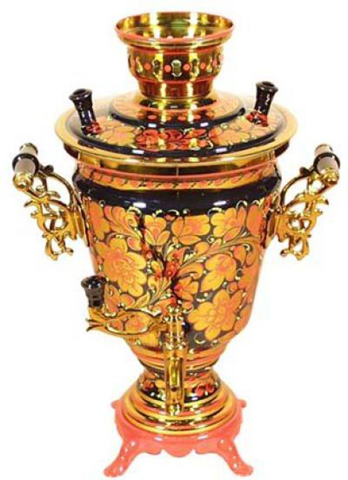
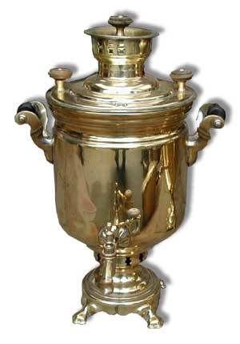
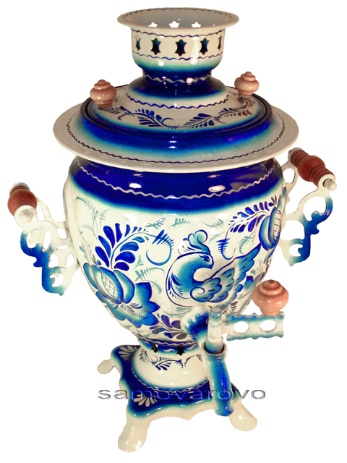
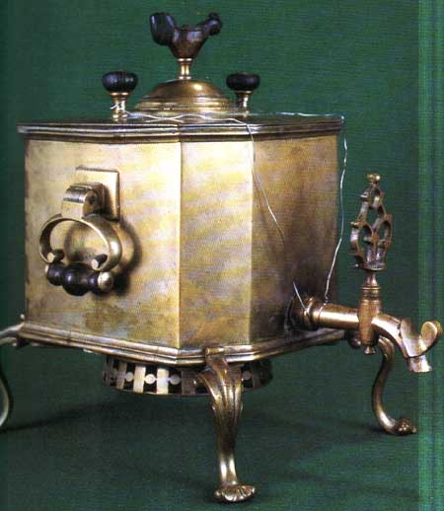
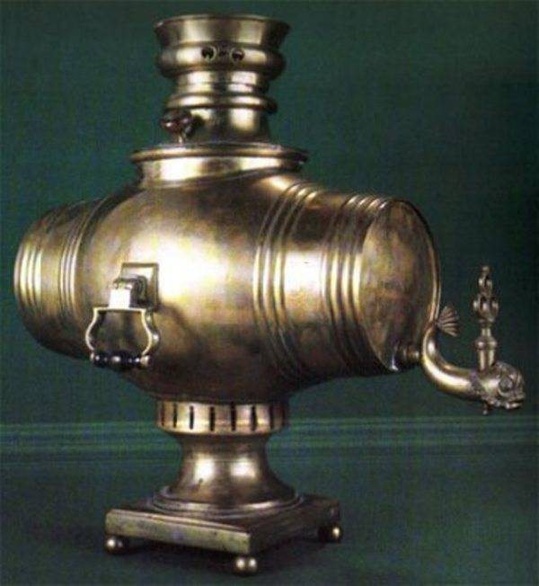
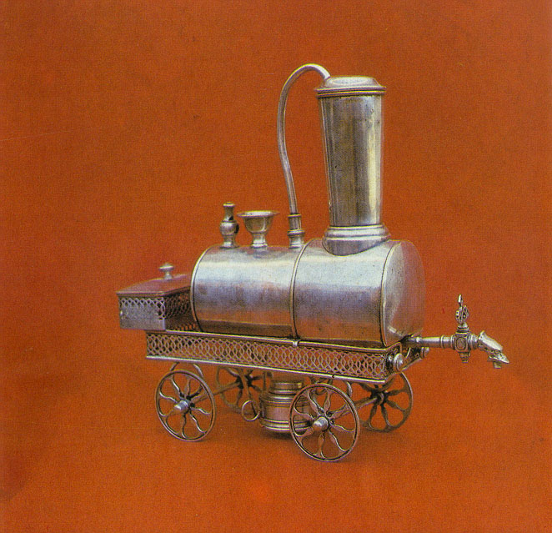
Самовары

Slide 7
Устройство самовара

Slide 8
Кто открыл чай?
Буддийский патриарх Дарма в V веке в Китае

Slide 9
Родина чая
Родиной чая считается Китай

Slide 10
Как правильно сказать: чайный куст или чайное дерево?
Чайное дерево
Чайный куст

Slide 11
Какую пользу приносит чай?
Благотворно влияет на желудочно-кишечный тракт и переваривание пищи, задерживает витамин С в организме, помогает в борьбе с цингой, Снижает интенсивность воспалительных процессов; зелёный чай положительно влияет на функцию сердца, стабилизирует кровяное давление, улучшает самочувствие, с молоком – мочегонное, с малиновым вареньем – потогонное4 обожжённые места посыпают сухим чаем, жуют для устранения запаха изо рта, уменьшает ломкость капилляров, содержащийся в чае фтор положительно воздействует на сохранение зубной эмали и предотвращение кариеса, если без сахара; ещё чай имеет возможность поглощать радиоактивные изотопы, помог в Хиросиме.

Slide 12
Из каких растений, цветов можно заваривать чай?
Из кипрея, морковный, липовый, брусничный, земляничный, из плодов шиповника, из листьев чёрной смородины, из плодов рябины, изюма, с яблоками, из малиновых веток, с душицей, с мелиссой.

Slide 13
Какой чай считается идеальным: с добавками или нет?
Идеальный чай – это чай без добавок.

Slide 14
В какой стране больше всего пьют чай?
Чайная церемония сохранилась только в Японии, где есть специальные чайные домики для чаепития.

Slide 15
Рекламу каких сортов чая вы знаете?
японский
китайский
цейлонский
ассомский
грузинский
краснодарский
азербайджанский и др.

Slide 16
Как правильно хранить чай?
Т.к. чай впитывает влагу и запахи, его надо хранить в герметичных упаковках. Лучше в фольге, при относительно низкой температуре. В домашних условиях – в фарфоровой или стеклянной посуде или в жестяных баночках с двойными крышками).

Slide 17
Как называется профессия дегустатора чая?
Титестер

Slide 18
Как правильно заваривать чай?
Заблаговременно вымойте заварной чайник от старой заварки и высушите его. Наберите в чайник свежую воду и вскипятите ее на слабом огне.
После появления в воде групп маленьких пузырьков, вызывающих ее легкое помутнение, уберите чайник с огня и подождите, пока вода остынет до 80-85 градусов.
Не теряйте времени и, пока вода остывает, ополосните заварной чайник 3-4 раза закипевшей водой, чтобы согреть его.
В согретый и немного влажный заварной чайник насыпьте сухой чай в расчете одна чайная ложка чая на одну чашку воды, входящую в чайник, и плюс еще одна ложка на сам чайник. Приготовленный таким образом чай будет средней крепости.
Дайте сухому чаю в заварном чайнике разбухнуть в течение нескольких секунд.
В заварной чайник налейте 2/3 или половину остывшей воды, которая в него помещается. Закройте его крышкой и — сверху — салфеткой таким образом, чтобы закрылись отверстия в крышке и носике.

Slide 19
Теперь дайте чаю настояться. Листовые черные чаи не рекомендуется заваривать более 5 минут, черные чаи мелких сортов – более 4 минут. При соблюдении всех вышеизложенных правил, касающихся состояния заварного чайника, мягкости воды, ее кипения «белым ключом», двукратной заливки, оптимальное время настаивания будет равняться 3,5-4 минутам. Именно столько, и ни минутой больше.
Где-то в середине этого процесса долейте в заварной чайник воду, проследите, чтобы между нею и крышкой оставалось пространство. Снова накройте чайник крышкой и салфеткой.
Уже в конце процесса настаивания долейте воду до самого верха. Такая троекратная заливка способствует более медленному остыванию воды.
Появившаяся в процессе настаивания пенка – верный признак правильности ваших действий. Снимать ее не стоит, ведь там накапливаются многие полезные вещества, например, эфирные масла. После завершения процесса настаивания размешайте пенку ложкой в чайнике.

Slide 20
Упоминание о чае

Slide 21
Какие вам известны способы применения чая при различных заболеваниях.
Сухой чай – от ожога, тошноты, нарывов, от болезни глаз, дёсен.
Создан препарат витамина Р из чая для инъекций.

Slide 23
Ресурсы
1http://stitchfanclub.com/uploads/forum/posts/2010-09/1283357636_kupchikha.jpg
2.http://www.artchive.com/web_gallery/reproductions/137001-137500/137490/size1.jpg
3.http://stat17.privet.ru/lr/092a6e94257c4abc9efdeddc24699817
4.http://s08.radikal.ru/i181/1201/5e/094499867207t.jpg
5.http://copypast.ru/uploads/posts/1268673865_092a6d6f27c4771a74b7f2b78874dce1.jpg
6. http://nfpicnic.narod.ru/pics/sam5.jpg
7. http://www.vashaktiv.ru/images/samovar/10068.jpg
8. http://uhouse.ru/uploads/posts/2012-01/1327366049_samovar-01.jpg
9. http://www.samtoy.ru/foto/pics/1687.png
10. http://antiques-shop.ru/img/samovar/0026.jpg
11.http://f12.ifotki.info/org/a2296e29bc750e315dde4ed1fa7b3d50bc5f6c138177362.jpg

Slide 24
12.http://www.idh.ru/file/art_img/2007/2007_05/20070518/idh_samovar_parts.gif
13.http://upload.wikimedia.org/wikipedia/commons/thumb/a/a2/BodhidharmaYoshitoshi1887.jpg/410px-BodhidharmaYoshitoshi1887.jpg
14.http://dushinechaju.ru/statii/1210758704.jpg
15. http://dushinechaju.ru/statii/2010-11-01_011.jpg
16.http://3.bp.blogspot.com/_WJc7vwjeT8k/SbIml_Y_McI/AAAAAAAAA5g/aorUaDpsg94/s400/%D1%81%D0%B0%D0%BC%D0%BE%D0%B2%D0%B0%D1%80.jpg

